Slide 1
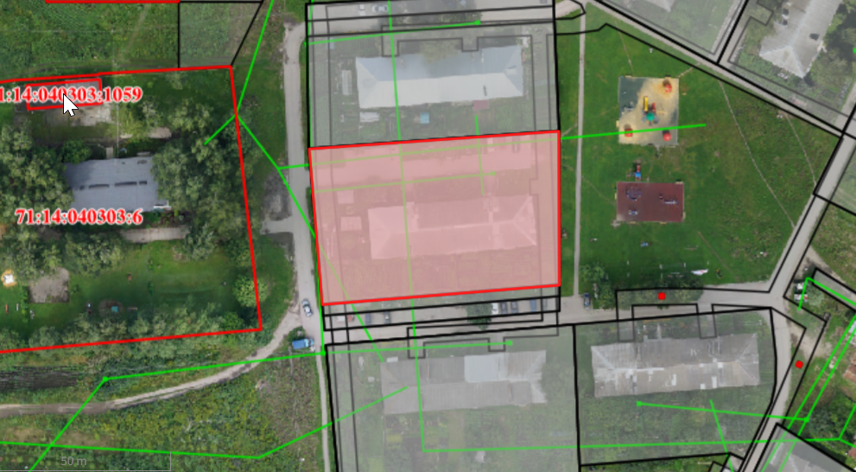
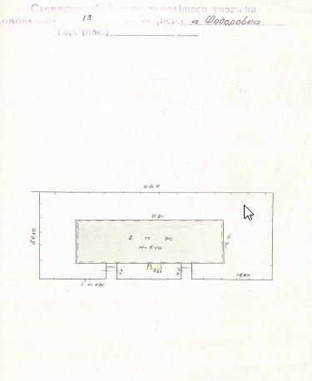
Предлагаемые границы
Тульская область, г. Тула, Привокзальный район, с. Федоровка, ул. Шоссейная, д. 13
Вариант 2

